Slide 1
PBO Dasar
Teguh Tamrin, M.Kom.

Slide 2
Operator

Slide 3
Tujuan Instruksional
Diharapkan Mahasiswa dapat:
Dapat menerapkan fungsi operator pada pemorgraman DART

Slide 4
Operator
Operator adalah simbol dan karakter khusus (matematika) yang digunakan dalam suatu ekspresi
Contoh:
int x = 3;
int y = x;
int z = x * y;
boolean status = true;

Slide 5
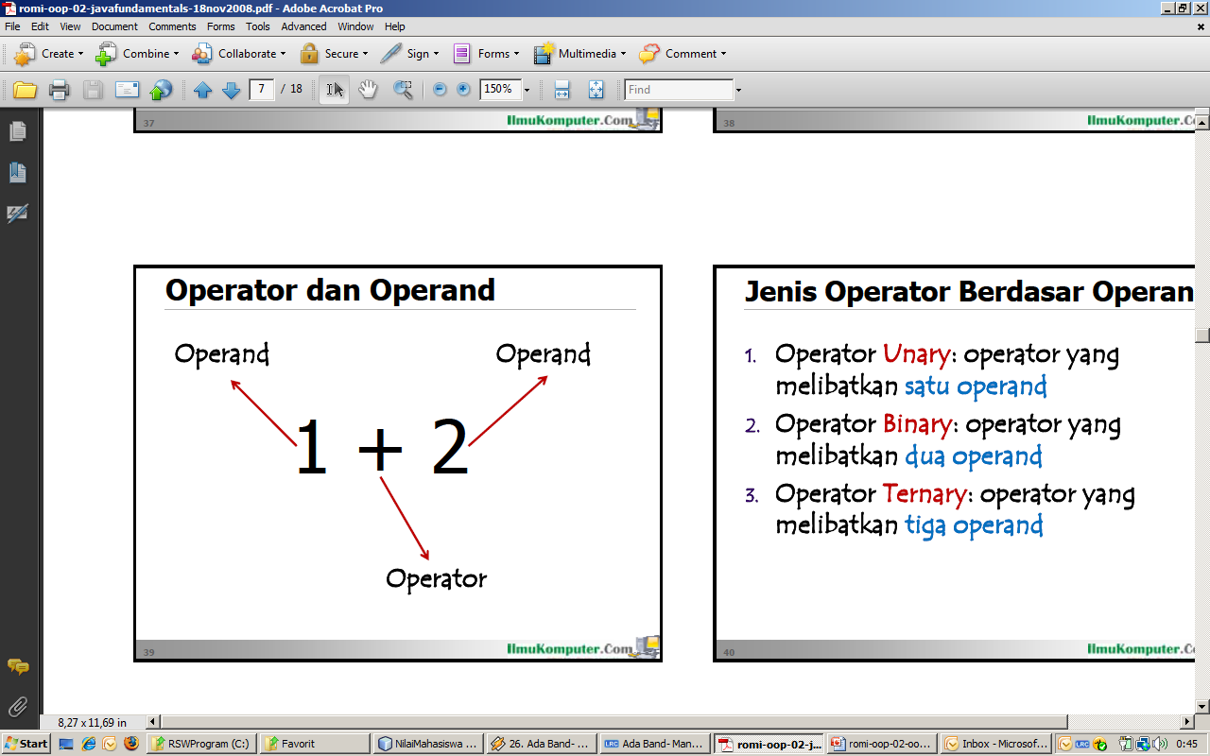

Slide 6
Jenis Operator
Operator Aritmetika
Operator Penugasan
Operator Increment dan Decrement
Operator Relasional
Operator Logika
Operator Bitwise
Operator Lain-lain (String,is dan is, as, operator?,operatir??)

Slide 7
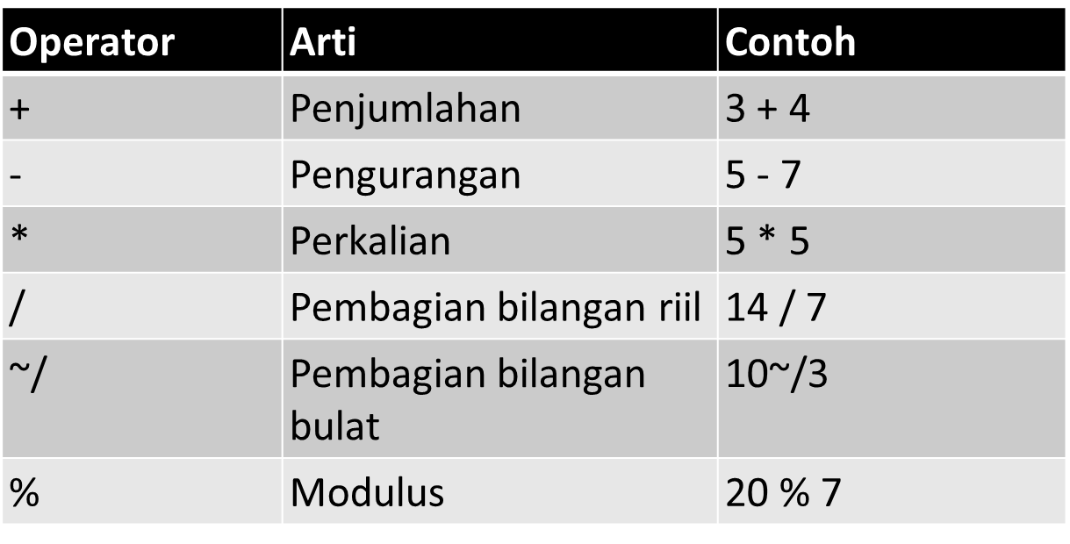
Operator Aritmatika
Hasil operasi matematika akan mengikuti tipe data operand
Operand bertipe Float akan menghasilkan Float

Slide 8
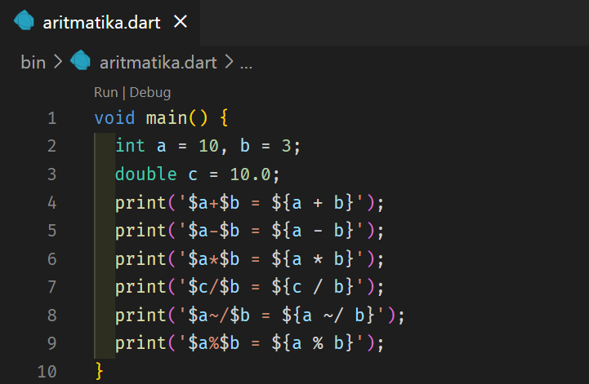
Ekspresi Aritmatika
Nama project : dart_dasar
Nama file : aritmetika.dart

Slide 9
Operator Penugasan
Operator penugasan berguna untuk memberi nilai ke suatu variabel
Operator penugasan menggunakan tanda sama dengan ( = )
Operator penugasan digabungkan dengan operator aritmatika membentuk operator penugasan gabungan (compound assignment)

Slide 10
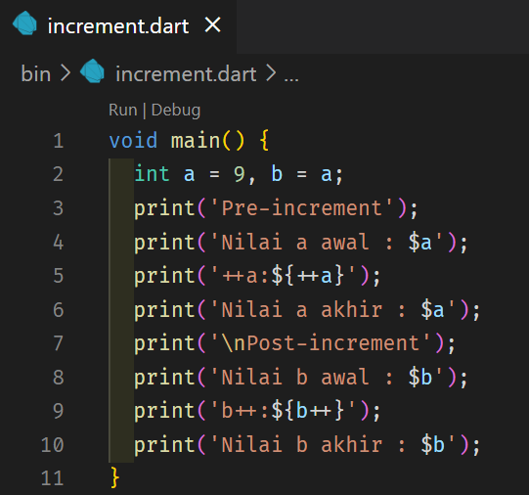
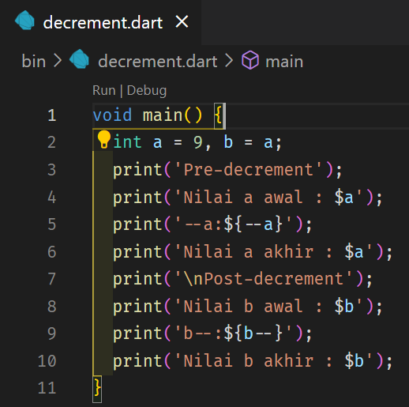
Increment dan Decrement
Increment: menambahkan 1 ke nilai variabel (operator = ++)
Decrement: mengurangkan 1 ke nilai variabel (operator = --)

Slide 11
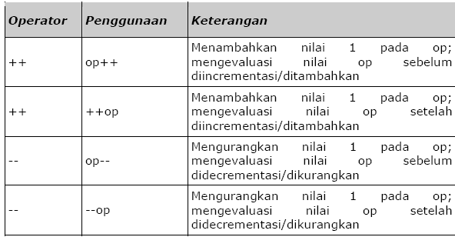
Tabel Operator Increment dan Decrement
op = Operand
Ketika operator increment dan decrement ditempatkan setelah operand, nilai variabel yang lama akan dioperasikan lebih dulu terhadap pernyataan dimana dia ditambahkan.

Slide 12
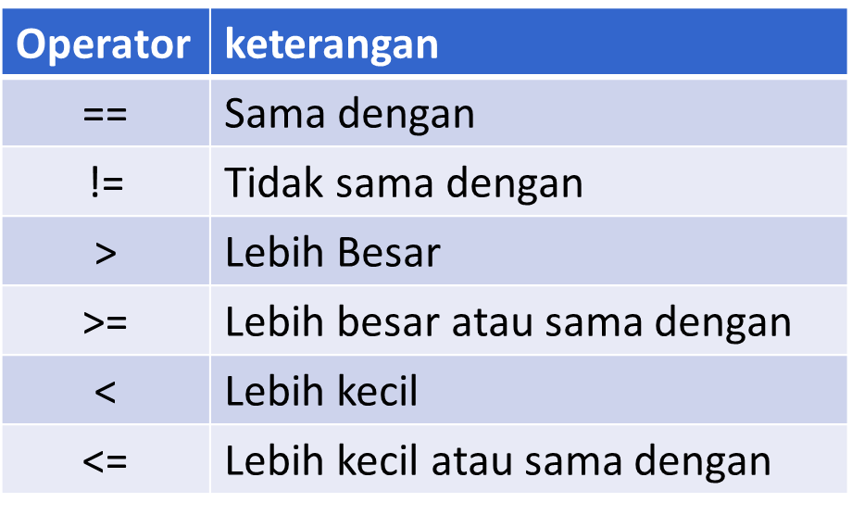
Operator Pembanding (Relasional)
Sama dengan
Operator pembanding menggunakan ekspresi dengan nilai balik bool (true or false)

Slide 13
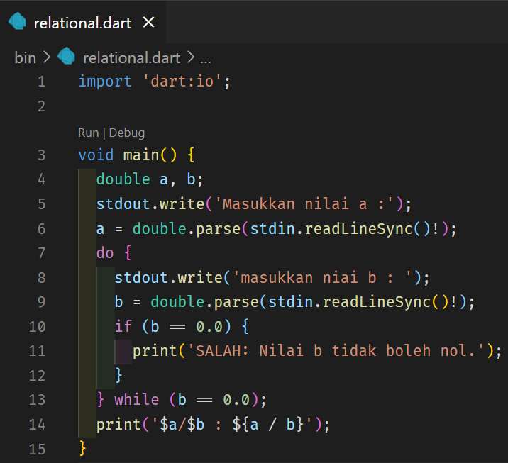
Latihan

Slide 14
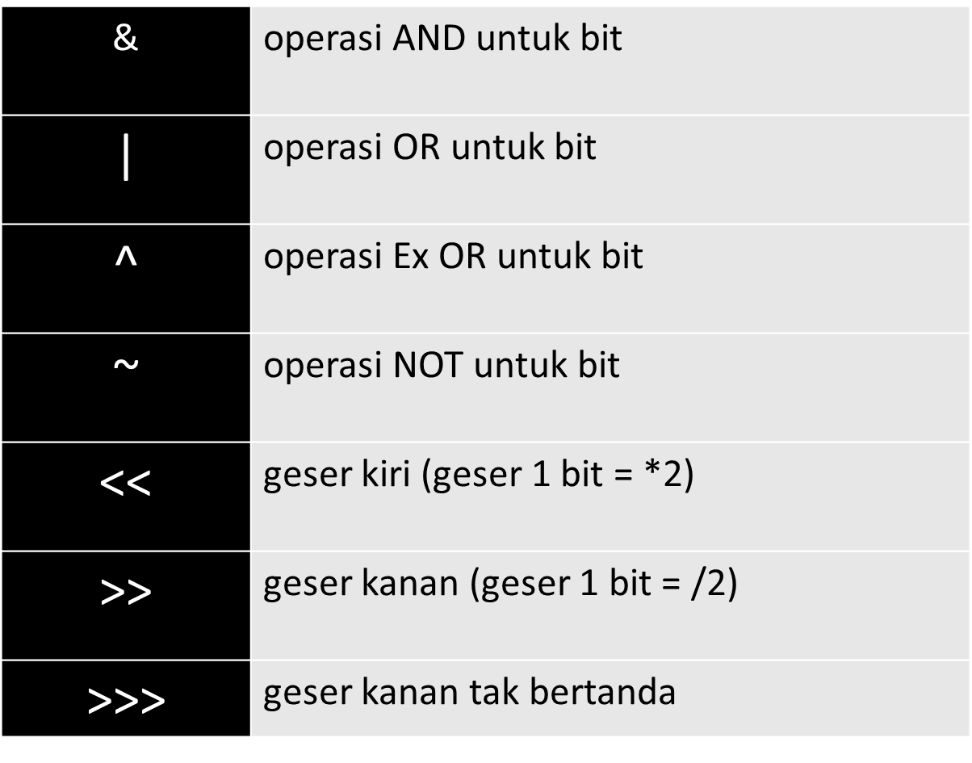
Operator Bitwise

Slide 15
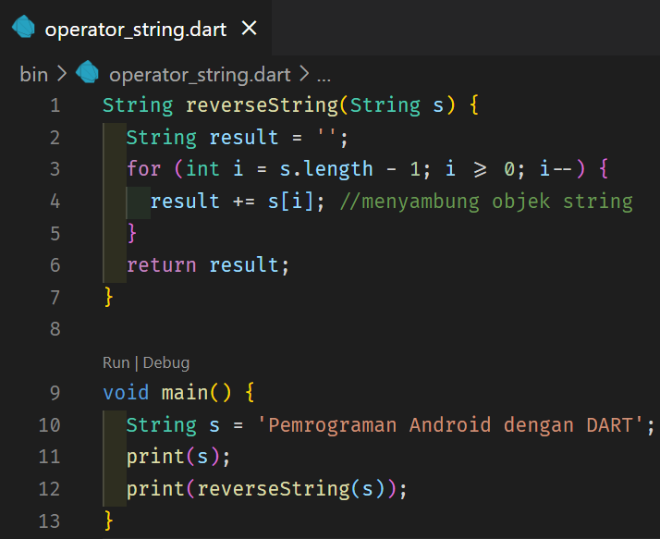
Operator String
Operator + dapat digunakan untuk penggabungan String dan String.

Slide 16
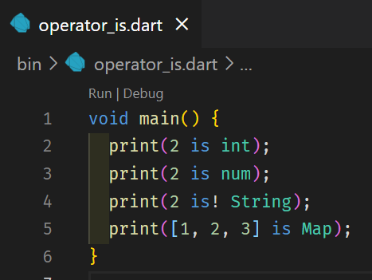
Operator is dan is !
Operator is dan is ! menggunakan ekspresi dengan nilai balik Bool (true or false)

Slide 17
Operator Kondisi/Ternary (?:)
Operator kondisi ?: adalah operator ternary. Berarti bahwa operator ini membawa tiga argumen yang membentuk suatu ekspresi bersyarat. Struktur pernyataan yang menggunakan operator kondisi adalah,
namaVariabel=kondisi?nilai1:nilai2;
Dimana nilai kondisi adalah suatu pernyataan boolean yang memiliki hasil yang salah satunya harus berupa nilai true atau false. Jika kondisi bernilai true, nilai1 merupakan hasil operasi. Jika bernilai false, kemudian nilai2 merupakan hasil operasinya.
int maks;
If (a>b){maks=a;
}else{
maks=b;}
int maks = a>b?a:b;

Slide 18
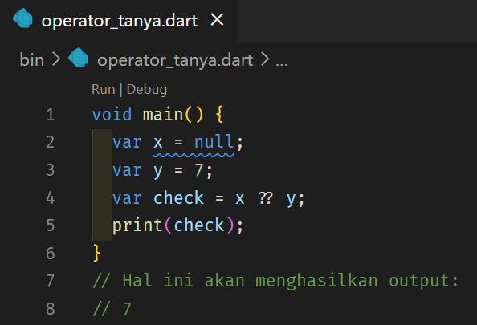
Operator ??
Digunakan untuk memilih salah satu dari dua nilai, hampir sama dengan operator ?: perbedaannya kondisi dalam operator ?? Selalu berupa pemeriksaan terhadap nilai null .

